Slide 1
数学建模竞赛讲座
2026美赛相关信息
赛前准备
美赛论文剖析
参赛建议
重庆大学 龚劬
2025.10

Slide 2
2026年美赛的更新环节
• 注册流程已被简化，并分为2个步骤：首先是指导教师注册，然后是指导老师的各参赛队注册。
新的在线提交流程使用新的在线提交页面https://forms.comap.org/241335097294056。需要您队的控制号，指导老师的id号和您队的问题选择来完成您队的论文提交。
MCM/ICM竞赛现在有25页的限制。25页的限制适用于整个答卷，包括摘要、目录、正文、参考列表、注释、附录、代码和特定问题的要求。
AI工具在竞赛中的使用规范。

Slide 3
2026年美赛的校内培训
周末讲座
校内选拔赛（翻译和竞赛论文）
培训包括
模拟竞赛
模拟赛点评
论文指导与注册
赛前培训

Slide 4
2026年MCM/ICM培训安排
翻译比赛和校内选拔赛:10月23-11月16
美赛培训：2026年美国数模竞赛培训初步定于6-16周的周末进行。
包括数学建模讲座，如何注册、论文写作，校赛的评讲（线上直播），竞赛注意事项。
研读论文（自行安排），模拟赛及评讲，论文指导与注册。

Slide 5


Slide 6
2026年MCM/ICM重要时间点
• 注册截止时间: 北京时间2026年1月30日凌晨4点前
竞赛开始时间:北京时间2026年1月30日早上6点
竞赛结束时间：北京时间2026年2月3日早上9点
答卷报告截止时间:北京时间2026年2月3日早上10点
竞赛结果: 将在北京时间2026年5月9日前发布
美赛官方网址：https://www.comap.com/

Slide 7
题目选择（从2016年起）
MCM ：
A 题(连续) B 题(离散) C题 (数据挖掘)
ICM ：
D题 (运筹学/网络科学) E题 (可持续性) F题 (政策)
6个问题中任选一个来解决

Slide 8
美国数学建模竞赛概况
结果
Disqualified – Plagiarism:
Disqualified – Web
Unsuccessful Participant – Web
Unsuccessful Participant – Incomplete
Successful Participant
Honorable Mention
Meritorious
Finalist
Outstanding Winner
https://www.contest.comap.com/undergraduate/contests/mcm/instructions.php

Slide 9
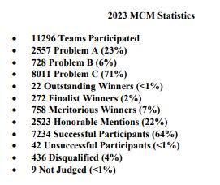
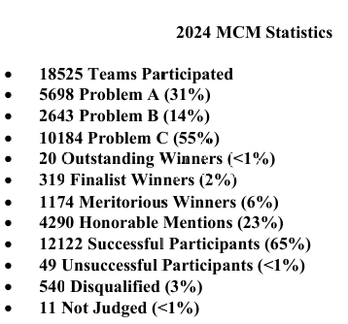
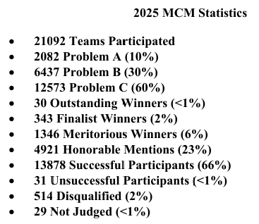
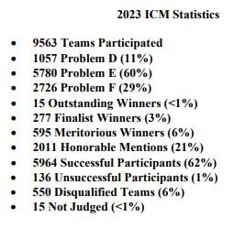
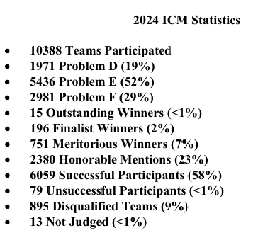
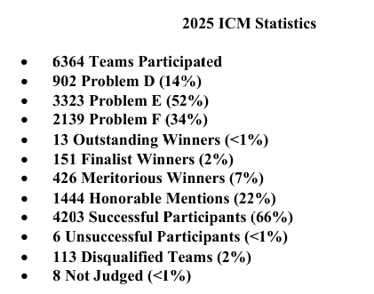
2023、2024、2025美赛选题及获奖比例

Slide 10
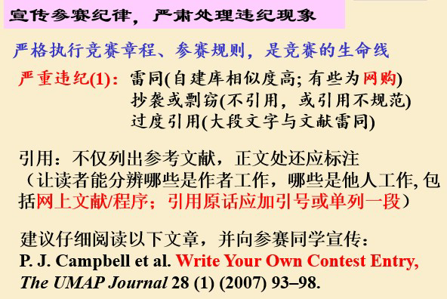
国赛通报

Slide 11
学术诚信 严禁抄袭
2007年两支中国队伍被取消了Outstanding获奖资格。他们的论文中包含了许多从其它资源中得到的整段内容，但没有任何的注明。这两个队把其他人的工作作为自己的工作：完全不能分辨哪些内容是引用的，哪些是自己的工作。
• 国外查重软件能识别公式！

Slide 12
竞赛中人工智能工具的使用规范
引用及参考指南
仔细思考如何记录和引用团队可能选择使用的工具。各种指南开始纳入人工智能工具的引用和参考政策。在25页的解决方案的参考文献部分，使用内联引用并列出所有使用的AI工具。
无论你队是否选择使用AI工具，竞赛论文（包括摘要、目录、正文、参考文献）仍然限制在25页。如果你们选择使用人工智能，在你的论文最后，需要添加一个名为“使用人工智能报告”的新部分。这个新部分没有页数限制，不会被计算在25页的竞赛论文中。请注意，如果人工智能用于翻译目的，则不需要包含完整的输入查询，只需包含如下例1所示的语句。

Slide 13
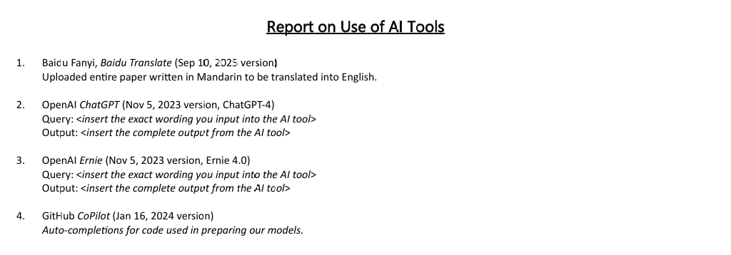
竞赛中人工智能工具的使用规范
比如

Slide 14
竞赛中人工智能工具的使用规范
这一政策是由AI工具，包括大型语言模型（LLMs）、生成式AI、数学软件、翻译软件、AI编程助手,自动补全技术以及其他人工智能辅助技术的兴起推动的。该政策旨在为参赛队、指导老师和评委提供更大的透明度和指导。这项政策适用于学生工作的所有方面，从模型的研究和开发（包括代码创建）到书面报告，甚至从团队喜欢的语言翻译成英语。由于这些新兴技术正在迅速发展，COMAP将不断完善这一政策。
参赛队必须公开和诚实地使用AI工具。参赛队及其提交的内容越透明，他们的工作就越有可能被完全信任、赞赏和正确使用。这些披露有助于理解智力工作的发展和正确承认贡献。如果没有对人工智能工具作用的公开和清晰的引用和参考，有问题的段落和工作更有可能被认定为抄袭并被取消资格。
解决这些问题不需要使用人工智能工具，尽管允许负责任地使用它们。COMAP认识到AI工具作为生产力工具的价值，可以帮助参赛队准备答卷；为一个结构产生最初的想法，例如，在总结、释义、语言润色等时。在模型开发的许多任务中，人类的创造力和团队合作是必不可少的，对人工智能工具的依赖会带来风险。因此，我们建议在将这些技术用于诸如模型选择和构建、协助创建代码、解释模型的数据和结果以及得出科学结论等任务时要谨慎。

Slide 15
竞赛中人工智能工具的使用规范
值得注意的是，AI工具有局限性，无法取代人类的创造力和批判性思维。COMAP建议参赛队在选择使用AI工具时要意识到这些风险：
• 客观性：AI生成的文本中可能出现先前发表的包含种族主义，性别歧视或其他偏见的内容，可能不代表一些重要的观点。
• 准确性：AI工具可以产生“幻觉”，即产生虚假内容，特别是在他们的领域之外使用或处理复杂或模棱两可的主题时。它们可以生成语言上可信但科学上不可信的内容，它们可能误解事实，而且它们已经被证明会生成不存在的引用。一些AI工具只在特定日期之前发布的内容上进行了训练，因此呈现的是不完整的画面。
• 语境理解：AI工具不能将人类理解应用到一篇文章的语境中，特别是在处理习惯表达、讽刺、幽默或隐喻语言时。这可能导致生成的内容出现错误或误解。
•训练数据：AI工具需要大量高质量的训练数据来达到最佳性能。但是，在某些领域或语言中，这些数据可能不容易获得，从而限制了输出的实用性。

Slide 16
竞赛中人工智能工具的使用规范
参赛队伍须：
1. 在报告中明确指出AI工具的使用，包括大语言模型、生成式AI、数学软件、翻译软件、编程助手、自动补全技术和其他AI辅助技术的使用情况，包括使用哪种模型以及用于什么目的。请使用内联引用和参考文献列出。在你的25页解决方案之后，还要附上人工智能使用报告（如下所述）。
2. 验证由AI工具生成的内容和引用的准确性、有效性和恰当性，并纠正错误或不一致之处。
3. 提供引用和参考文献列表，遵循这里提供的指导。仔细检查引用，确保它们是准确的，被恰当参考。
4. 要注意抄袭的潜在风险，因为AI工具可能会从其他来源复制大量文本。检查原始来源，以确保你没有抄袭别人的作品。
当我们发现可能使用未说明的工具准备的答卷时，COMAP将采取适当的行动。

Slide 17
美赛竞赛流程
I. 竞赛前：
A. 指导教师注册
B. 参赛队在指导教师名下注册
II. 竞赛开始后:
A. 到竞赛网站浏览和下载题目
B. 选择题目
C. 准备答卷
D. 拷贝竞赛网站的摘要页模板，完成摘要

Slide 18
竞赛流程
III. 竞赛结束前 :
通过在线提交页面提交答卷电子稿
IV. 竞赛结束后:
A. 确认你队的答卷是否被收到
B. 查看竞赛结果
C. 下载获奖证书电子稿

Slide 19
新的在线提交过程
美赛正式竞赛时使用新的在线提交网页：
https://forms.comap.org/241335097294056
需要你队的控制号，指导教师ID号，以及你队的选题
A,B,C,D,E或F.

Slide 20
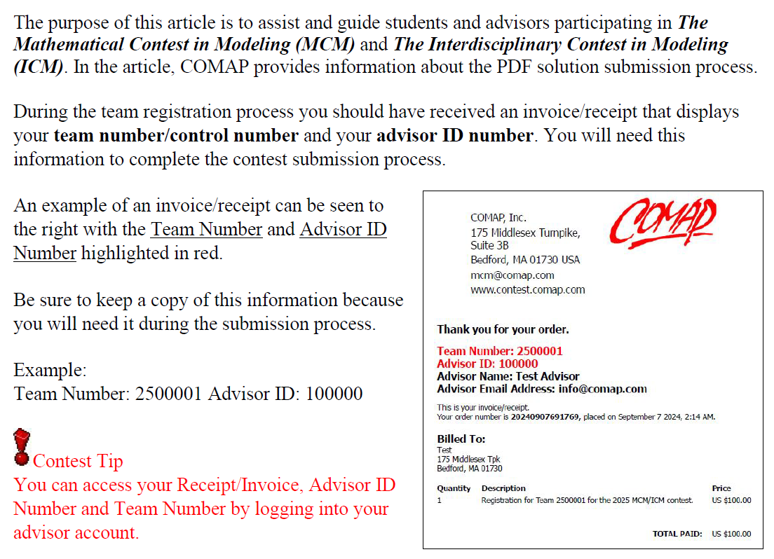
新的在线提交过程

Slide 21
新的在线提交过程
• Limit of one PDF solution per online submission.
• COMAP will only accept an Adobe PDF file of your solution.
• Use your team’s control number as the name of your PDF file attachment.
• The PDF attachment must be less than 20MB.
• You should only make one submission per team.
• NO email confirmations will be sent.
• You are no longer required to email in your contest submission.
• If you have any questions, email us at mcm@comap.org.

Slide 22
精心选择队员
配合默契
取长补短
数学非常好的队员
编程能力强的队员
写作能力强的队员
每个队员都可能肩负多种智能

Slide 23
如何组队
1 成功的参赛队应具备
• 思路清晰，逻辑性强
• 较强的建立数学模型、解决数学问题并清楚表述的能力
• 在文献检索、数据搜集整理、数值分析、统计分析、绘图和文字处理方面的较强技能
• 文字表达能力强
队员之间良好的沟通与合作
顺利时不断加码，困难时学会变通。

Slide 24
如何组队
2 组队的一种方法
• 分解责任，提高效率
一个队员负责写论文，保证写作从一开始就进行，可以有充足的时间进行修改完善，而不是到最后一天才匆匆写作，丢三落四，错漏连篇效果可想而知。
一个队员负责编程，有的题目需要大量的计算，至少应有一人能正确熟练的编写程序。
想想，你担任什么角色？怎么进行最好的准备？

Slide 25
3 编程队员
任何一个成功的参赛队都要做大量编程。
熟悉MATLAB,Lindo,Lingo,SPSS或c/c++,Excel
如何读入数据?如何写数据?如何绘各种类型的图形？如何产生服从各种概率分布的随机数？如何解方程、方程组以及微分方程？如何求复杂函数的积分、（数值）微分，如何做插值、拟合、回归？如何做统计计算和分析？如何求解优化问题？做灵敏度分析？如何做计算机模拟…
研读历届的竞赛优秀论文，总结里面涉及哪些技能，最好能熟练地实施。

Slide 26
4 写作的队员
论文是提交给专家评阅的唯一材料
要保证文章非常清晰、简单而准确,切忌把东西复杂化；
最好能提前一天完成初稿，所有队员都要对文章的各部分提出修改意见，反复修改完善。
多看历届的竞赛优秀论文,学习表达方式、技巧。
熟悉文字处理软件（word或Latex)，公式编辑，绘图，排版.
多练习，勤实践。

Slide 27
如何组队
5 第三队员
查资料，寻求能建模和解决问题的方法，建立模型等
帮助写作，确保论文清晰、流畅、可读性强，当然，不要只做一个读者；
会编程，帮助编程队员运行程序，准备数据等，将结果整理到论文中，工作量大时也可编写调试程序。

Slide 28
如何组队
6 团队
一个成功的参赛队一定是每个人每分钟都花在真正重要的事情上；
时刻记住你们是一个团队，不要想一个人做所有重要的事情，要善于分解分配任务，充分发挥每个队员的能力。

Slide 29
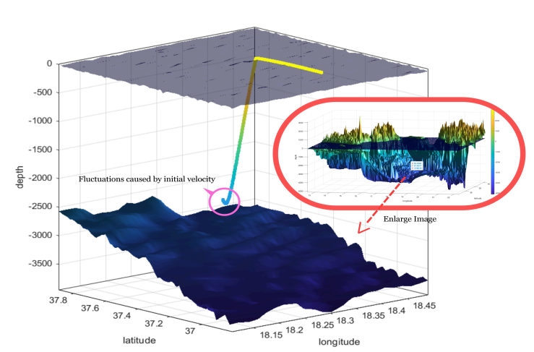
近年赛题与涉及到的知识点
2024B 搜寻潜水器
希腊一家名为“海上巡航迷你潜艇”（MCMS）的公司制造的潜水器能将人类送到海洋的最深处。一艘潜水器被移动到某地点后，与主船脱离。MCMS希望你能建立一个模型来预测潜水器随时间变化的位置。与在陆地或海面上进行的典型搜救不同，有缺陷的潜水器可能会发现自己位于海底或水下某个悬浮点。它的位置可能还会受到洋流、海洋中不同密度和/或海底地理的影响。
微分方程模型（增长模型，竞争模型等）及其求解，蒙特卡洛仿真，贝叶斯公式，蚁群算法
要求：建立预测模型，预测潜水器随时间的位置。相关的不确定性是什么？如何减少这些不确定性？建立搜索模型，最大限度地减少寻找失踪潜水器的时间。你的模型如何扩展到其他旅游目的地，如加勒比海？如何推广到多个潜水器在同一区域移动的情形。

Slide 30
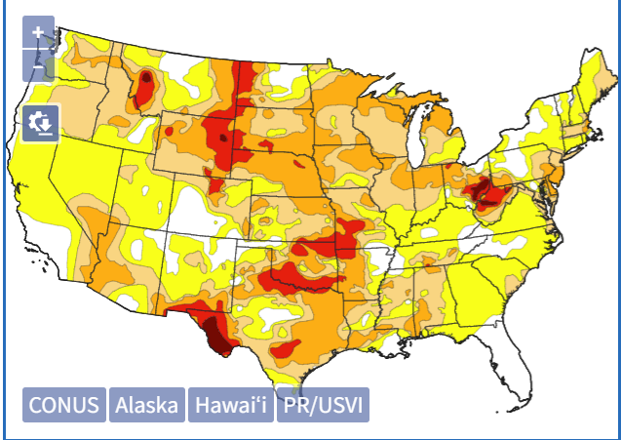
近年赛题与涉及到的知识点
2023A 饱经旱灾的植物群落
不同物种的数量在植物群落面对连续几代的干旱时发挥了重要作用。在一些只有一种植物物种的群落中，接下来的几代植物并没有像多种物种的群落中的个体那样适应干旱条件。例如，植物群落中最少需要多少个物种才能从这种局部生物多样性中获益？随着物种数量的增加，这种现象如何扩展？这对植物群落的长期生存能力意味着什么？
微分方程模型（增长模型，竞争模型等）及其求解，非线性规划，文献检索
要求：建立数学模型，预测植物群落在各种不规则天气周期中的变化情况，包括降水应该充足的干旱时期。应该采取什么措施确保植物群落的长期生存能力，以及对更大环境的影响。

Slide 31
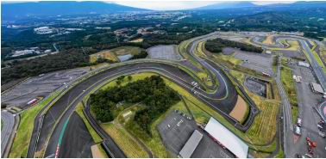
近年赛题与涉及到的知识点
2022A 自行车运动员的能量刻画
自行车公路赛包括标准赛、团体计时赛和个人计时赛。在个人计时赛中，自行车手一次完成一个固定的路线。用时最少的人获胜。在团体计时赛中，同一队的自行车手可以在彼此的滑流中骑行，以减少空气阻力, 以第4名车手的完成时间来决定胜负。
要求：建立数学模型，刻画骑手在赛道上的位置和使用的力量之间的关系。为自行车手和体育总监提供最佳的比赛策略和可能达到的效果。
微分方程模型，非线性规划，文献检索（关键词：cyclist; power profile; time trial）

Slide 32
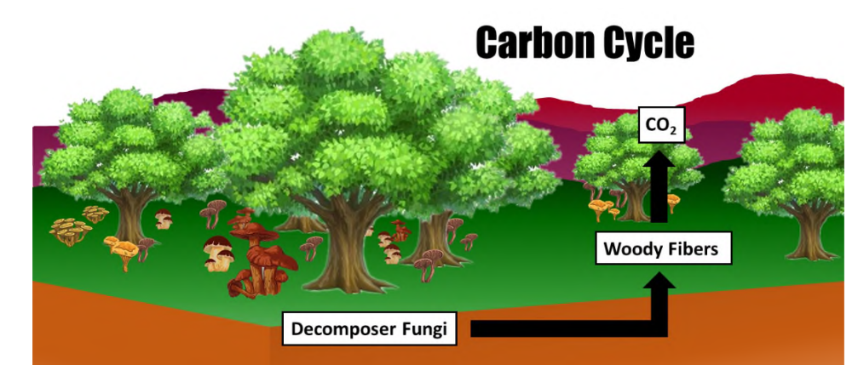
近年赛题与涉及到的知识点
2021A 真菌
真菌作为有机物的主要分解者，在全球碳循环中发挥着重要作用。它可以分解植物材料和木质纤维，使碳能以其他形式被利用。研究影响真菌生长和分解的因素之间的关系。
要求：建立在多种真菌存在的情况下木质纤维的分解模型；
对不同种类真菌之间的相互作用进行动态分析，并考虑环境对模型的影响；预测不同环境下的木材分解率；探索真菌群落多样性对分解速率的影响，预测环境变化时生物多样性的重要性。
竞争模型，Logistic增长模型，真菌分解，非线性规划，随机梯度下降法，元胞自动机， K-means聚类

Slide 33
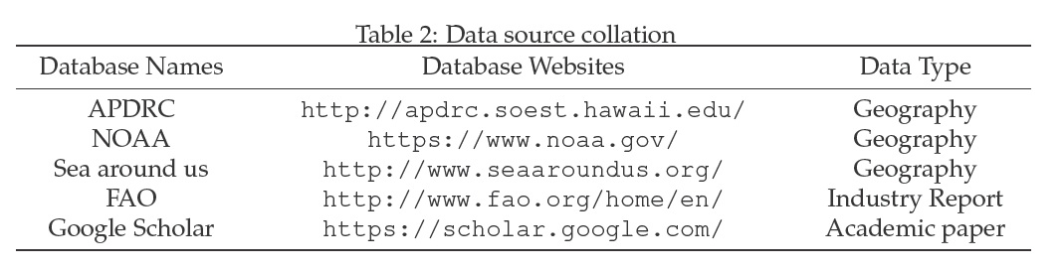
近年赛题与涉及到的知识点
2020A 向北迁徙
全球海洋温度影响某些海洋生物的栖息地质量。当温度变化太大无法继续生长时，这些物种便开始寻找其他更适合生活和繁殖的栖息地。
要求：预测未来50年海洋温度的变化，预测苏格兰鲱鱼和鲭鱼的位置分布，小型渔业公司的经营策略。
ARIMA，计算机模拟; 线性预测, 元胞自动机, 模糊综合评价

Slide 34
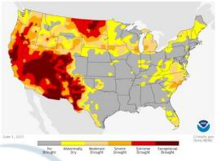
近年赛题与涉及到的知识点
• 2022B 水和水力发电共享
人们在河流和溪流上建造水坝来截流，形成水库，以满足水电需求，防止下游洪水。2021年美国西部发生了严重的干旱，供水坝和水库的水源水量减少。低水流量减少了水力发电厂的发电量，导致这些地区的电力供应中断。
要求
在考虑墨西哥需求的情况下，对五个州的三类对象(工业，农业和住宅)以及不同的环境条件制定合理的水电需求分配计划
运输模型，多目标规划，遗传算法，模拟退火算法，牛顿迭代

Slide 35
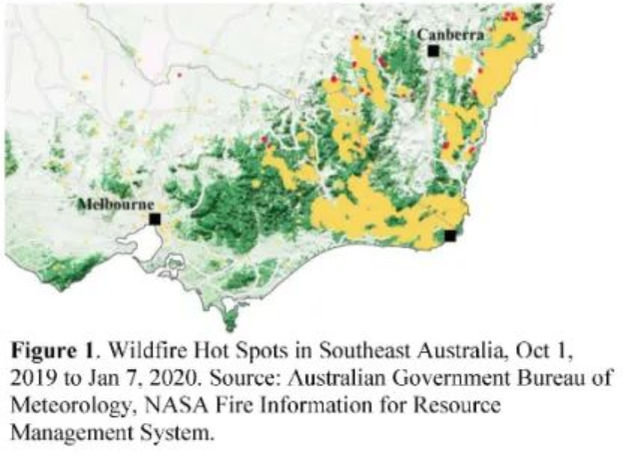
近年赛题与涉及到的知识点
• 2021B 扑灭山火
多目标优化;泊松分布;禁忌搜索算法;元胞自动机
要求
建立数学模型，确定SSA监测无人机和无线电中继器无人机的最佳数量和组合；如何适应未来十年极端火灾事件可能的变化；如何优化悬停甚高频/超高频无线电中继器无人机的位置；写出一到两页的预算申请以便提交给维多利亚州政府。

Slide 36
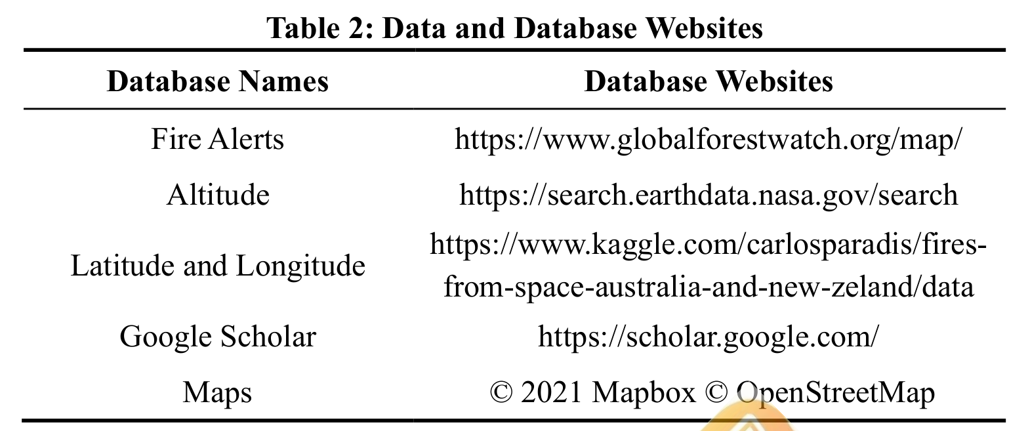
近年赛题与涉及到的知识点
• 2021B 扑灭山火
元胞自动机
优化模型

Slide 37
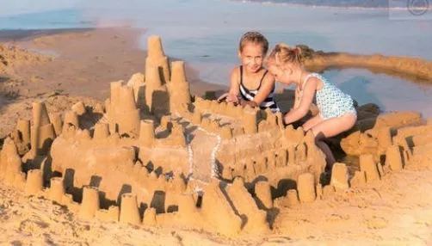
近年赛题与涉及到的知识点
• 2020B 保存时间最长的沙堡
元胞自动机
优化模型
要求
建立数学模型，确定在波浪和潮汐影响下保持时间最长的沙堡地基形状。求出最适宜的水砂比。 考虑下雨情况下，上述几何形状是否还是最优的。给出建议，如何使沙堡持续时间更长。

Slide 38
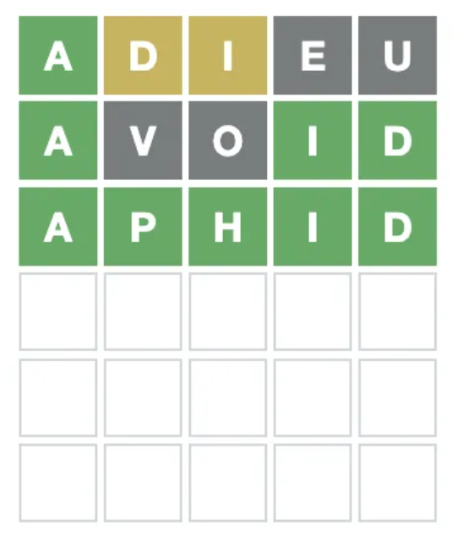
近年赛题与涉及到的知识点
2023 C 预测Wordle结果
Wordle是由《纽约时报》每天推出的一种受欢迎的益智游戏。玩家们需要在六次或更少的猜测中猜出一个由五个字母组成的单词，并在每次猜测后得到反馈。许多用户会在Twitter上报告他们的得分。MCM已经生成了一个文件，记录了12个月的每日结果，包括日期、比赛编号、当天的单词、当天报告得分的人数、在困难模式下的玩家人数，以及猜出单词的百分比，包括1、2、3、4、5、6次或无法解决的谜题。
要求：建立模型，预测指定日期报告结果数量的区间，结果的分布，对问题难度进行分类。
回归分析，聚类，神经元网络，遗传算法，微分方程模型，ARIMA，LSTM

Slide 39
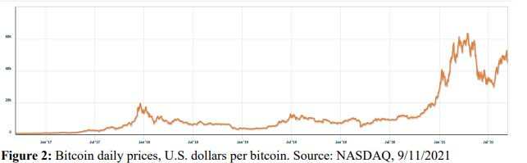
近年赛题与涉及到的知识点
2022 C 交易策略
市场交易者经常买卖波动较大的资产，目标是使总回报最大化。每笔买卖通常都有佣金。其中两种资产是黄金和比特币。
要求：建立一个模型，仅使用过去的每日价格流，以确定每天是否应该购买、持有或出售其投资组合中的资产。
网格策略，ARIMA，时间序列分析，定量交易，统计检验，预测，长短期记忆，多目标线性规划，风险与收益

Slide 40
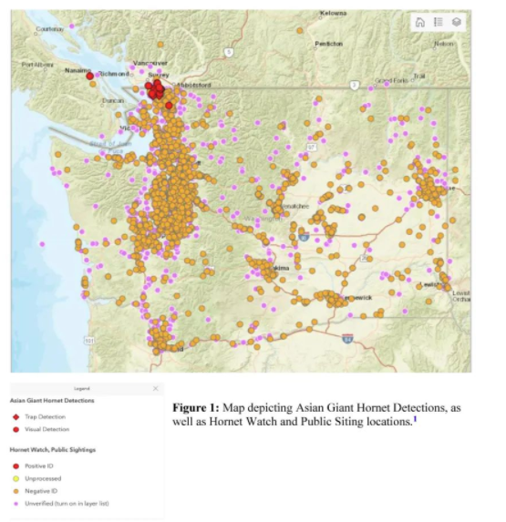
近年赛题与涉及到的知识点
2021C 大黄蜂
在华盛顿州发现了亚洲大黄蜂，这可能会对未来的生态系统造成破坏。因此，华盛顿州农业部(WSDA)提供了大量关于该物种的观测资料，希望得到你们的帮助。
要求：建立这种害虫随时间的传播模型；仅使用提供的数据集文件和图像文件，构建模型来分析、讨论和预测错误识别的概率；模型更新；这种害虫在华盛顿州是否已被根除。
机器学习，自然语言处理，卷积神经网络(CNN)，相关性分析，回归模型

Slide 41
近年赛题与涉及到的知识点
2020C 数据财富
电子商务在世界各地蓬勃发展，其评价和评分制度不仅能帮助消费者做出合适的选择，还能帮助销售者认识到他们产品的问题，以便改进。
要求：基于买家的评级和评价对商品评分，量化产品的动态声誉，预测产品的潜在成功或失败。制定销售策略，分析当前的评论是否受到之前星级评定和评论的影响。分析评论的质量描述词与评级水平的相关性。
相关性分析，逻辑回归，时间序列分析，自然语言处理，主成分分析(PCA)

Slide 42
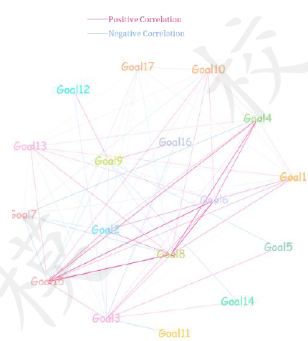
近年赛题与涉及到的知识点
2023 D题：联合国可持续发展目标的优先事项
联合国（UN）制定了17个可持续发展目标（SDGs）。实现这些目标最终将导致全球许多人生活水平的提高。这些目标不是相互独立的。
要求：创建一个联合国17个可持续发展目标之间的关系网络。使用单个可持续发展目标和网络结构来确定联合国工作的优先事项。如何评估优先事项的有效性？技术进步、全球流行病、气候变化、地区战争和难民运动或其他国际危机对您团队的网络和优先事项的影响
图的模型; 综合评价方法; 复杂网络; 相关系数

Slide 43
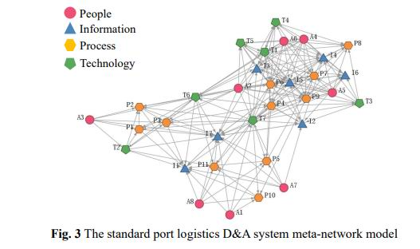
近年赛题与涉及到的知识点
2022D 数据瘫痪? 使用我们的分析!
数据是企业的重要资产，数据管理是指数据的正确性和时效性、对数据流的控制、权限和安全性的管理。
要求建立数据与分析（ D&A）系统成熟度评估指标体系，应用于该示范企业的D&A系统评估。如何使用该模型实现企业数据资产价值最大化。应用该模型对ICM的研发系统进行评估和优化。将开发的模型扩展到其他公司或行业。
数据与分析系统; Meta-network; 主成分分析; 随机Petri网(SPN); 蒙特卡罗模拟，模糊综合评价， AHP-EWM方法，向量优化模型

Slide 44
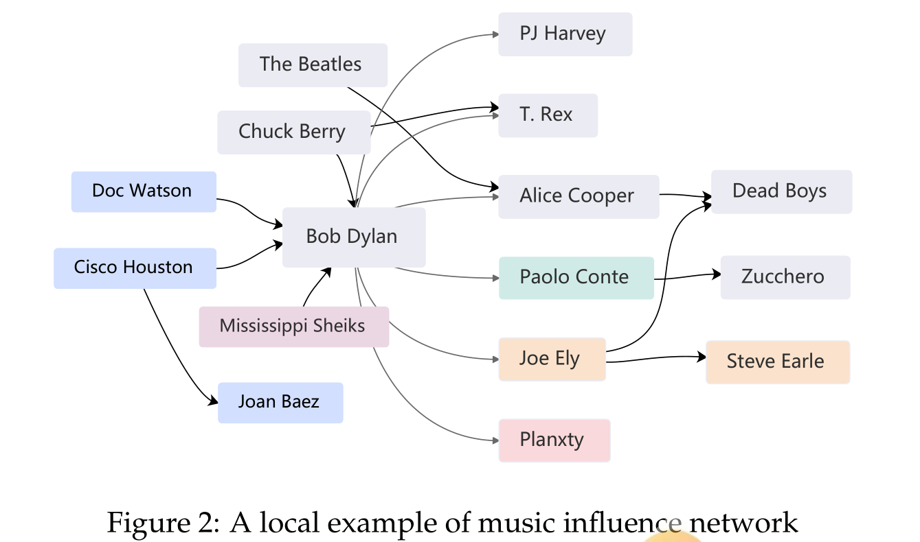
近年赛题与涉及到的知识点
2021D 音乐的影响
音乐的发展不是孤立的，它总是受到其他艺术家、其他音乐或社会和事件的影响。如何建立数学模型来量化各因素对音乐的影响。
有向网络
复杂网络
网页排名
加权余弦相似度
贝叶斯错误率
Kruskal-Wallis检验
离散傅里叶变换

Slide 45
近年赛题与涉及到的知识点
2020D 团队策略
团队合作在各行各业发挥着越来越重要的作用，如何利用数据对团队绩效进行综合分析与评价。
要求：
建立传球等的网络模型，分析小范围球员的合作情况和所有球员的整体合作表现，球员在一场比赛和整个赛季的表现。建立团队合作的综合指标评价模型，动态分析团队合作的结构和灵活性。利用建立的模型，给哈士奇教练建议：如何提高球队的表现，以取得更大的成功。
网络模型，熵权法，逻辑回归，评价模型

Slide 46
近年赛题与涉及到的知识点
2021E 优化粮食体系
虽然我们的粮食体系在部分地区运行良好，但全球粮食体系仍然不稳定。因为忽视了公平、可持续性和复原力，出现了许多粮食不安全问题。如何综合考虑效率、盈利能力、可持续性和公平性来重建和调整当前的粮食体系？
组合权法；熵权法；非线性规划；微粒群算法；供需微分方程；Logistic模型

Slide 47
近年赛题与涉及到的知识点
2020E 淹没在塑料中
近年来，塑胶废物问题引起广泛关注。其持续增长的趋势对环境和人类造成了严重的威胁。
要求：
建立模型来估计在不进一步污染环境的前提下，一次性塑料制品废物的最大量。研究可以减少多少塑料废物以达到环境安全的水平。根据上述研究，设定一个全球可达到的一次性塑料废物最低水平的目标，并探讨实现这一目标的影响。考虑到一次性塑料问题的原因和后果因地而异，讨论相关的公平问题并提出解决办法。
时间序列，主成分分析(PCA)；熵权法；综合评价；层次分析法(AHP)，K均值算法，动态规划

Slide 48
近年赛题与涉及到的知识点
2021F 高等教育体系
高等教育体系是一个国家努力为其公民提供初等和中等教育以外的进一步教育的重要部分。各个国家的高等教育体系各有所长。
要求：
建立一个模型来评估一个国家的高等教育系统，选定几个国家的高等教育体系进行评价，是否健康和可持续，提出政策建议来改善，使其更健康、更可持续。
层次分析法(AHP)，熵权法，多元线性回归，K-means聚类，时间序列预测，Kolmogorov - Smirnov 检验, DEA-Malmquist model, 马尔科夫链

Slide 49
近年赛题与涉及到的知识点
2020F 我称为家的地方...
由于全球变暖，海平面上升，一些岛屿国家正面临着完全消失的危险。这为国际社会提出了重新安置环境流离失所者(edps)和保护他们独特文化的问题。
要求：
预测edps的数量和发展趋势，文化价值评价，对edps的安置政策，评估安置政策的效果和影响。
线性回归，匹配模型，层次分析法(AHP)，非线性规划，主成分分析(PCA)

Slide 50
近年赛题与涉及到的知识点
• 生态学博弈(2019A)(Logistic模型，生态平衡）
• 无人机：空中救灾应急系统(2019B)（优化模型，最短路径算法，蚁群算法，粒子群算法；多目标规划，动态规划，层次分析法；三维装箱问题）
阿片类药物危机(2019C)（多元线性回归；相关系数，决策树，向量自回归模型；PCA,回归，推荐系统）
逃离卢浮宫（2019D)（最短路径算法，元胞自动机， Ford-Fulkerson算法）
环境退化成本(2019E)（AHP,熵权法，支持向量机，BP神经元网络，PCA）
• 通用，分散，数字货币：有可能吗?(2019F)(AHP,模糊综合评价，KNN,财经类模型)•

Slide 51
美国数学建模竞赛概况
美国竞赛评阅
评阅过程：初评与终评
初评：
不超过10分钟的浏览，重点看论文的摘要、结构和图表，由两个评委分别对论文打分，分数和排序，确定进入下一轮评阅的论文。
终评：
分成若干轮，逐轮筛选。通过的轮数越多，论文评定的级别越高。每名评委将会花15-30分钟评审一篇论文。

Slide 52
在初评中，评委最关心的问题是：
摘要是否清晰且信息量充分，过于冗长的技术性描述将阻碍评委对你的结果的关注。
你的论文是否有良好的组织架构，使得评委能够在5-8分钟内理解你的论文的关键信息。
参赛者对问题意义及重心的理解是否准确与到位；
是否题目中所有问题都得到了回答；
模型与建模过程的一致性如何，表述是否清晰；
模型的技术含量如何；
由模型得到的结果是否合理，有无稳定性和敏感性检验。
能否获奖的关键
没有此项，最多4分，冲击高等级奖项的关键

Slide 53
竞赛论文规范
美赛官方网站提供的摘要页模板下载网址
https://www.contest.comap.com/undergraduate/contests/mcm/flyer/MCM-ICM_Summary.docx
https://www.contest.comap.com/undergraduate/contests/mcm/flyer/MCM-ICM_Summary.tex

Slide 54
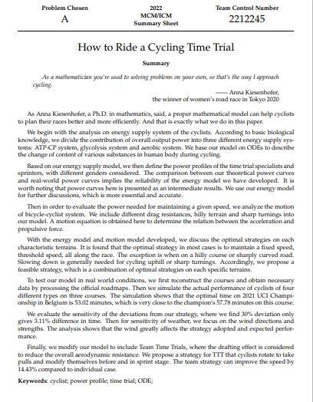
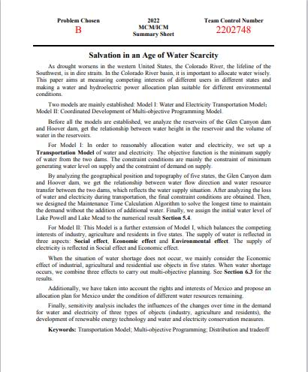
竞赛论文规范

Slide 55
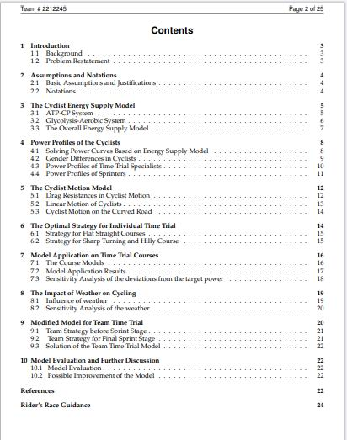
竞赛论文规范

Slide 56
优秀论文点滴
精美规范的图形（自明性）
• 一图胜千言，图形直观形象，一目了然
• 图的编号，标题置于图的下方。标注，信息完整

Slide 57
优秀论文点滴
精心设计的表格（自明性）
• 简洁完整，清楚规范，一目了然
• 表号，表题，置于表格上方

Slide 58
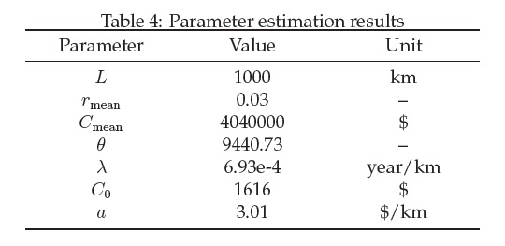
优秀论文点滴

Slide 59
优秀论文点滴

Slide 60
优秀论文点滴

Slide 61
优秀论文点滴

Slide 62
何谓创新？
如果说我所看的比笛卡尔更远一点，那是因为站在
巨人肩上的缘故。
—— 牛顿
创新能力！
怎么找到巨人？
搜索能力！
如何站上去？
学习能力！
数模竞赛中，尤其需要快速、独立的学习能力！

Slide 63
搜索是研究的基本能力，要学会象科研一样查阅资料
Re – search
Search ＝ 学习

Slide 64
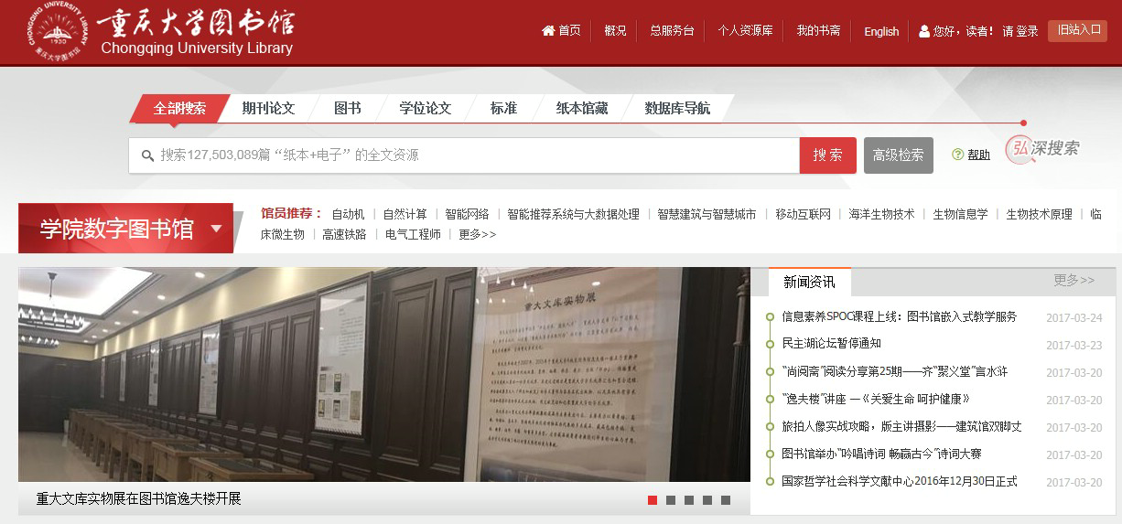
文献检索
http://lib.cqu.edu.cn/ 登陆重庆大学图书馆主页，点击“数据库导航” ，如下图：

Slide 65
文献检索
尽可能获取信息：网络、O奖论文、UMAP 期刊等（不充分过不了第一轮、无文献不合格）
查题目中的关键词
查别人已有工作：寻求文献中现成模型或完全从头开始建模均不可取
在别人工作的基础上加上自己创造性的建模
论文中最好包括文献综述，已有工作及不足之处

Slide 66
竞赛论文写作
论文写作非常重要
论文的组织结构要条理清晰，主次分明
格式规范
各队应该有专人负责写作，从竞赛的第二天，就可以开始写作，精心设计论文的框架，论文的谋篇布局，哪里应该有一个图，哪里应该有一个表。
有的队可能低估了写论文的时间，最后一天才来匆忙写作，可想而知，一定错漏连篇，只能提交草稿或甚至半成品。
事先制定一个时间表，按照时间表有计划地进行。

Slide 67
竞赛论文剖析
论文结构
MCM竞赛委员会建议参赛队按以下结构将论文分节
问题重述
模型假设
问题分析
模型设计
模型检验，包括误差分析，稳定性分析（灵敏度分析）
模型的优缺点
书写论文的摘要

Slide 68
竞赛论文剖析
1 Summary (论文中最重要的部分)
provide a brief overview of the problem
describe clearly the approach taken to modeling the problem
state the most important results and conclusions.
mention any recommendations directly relevant to the problem.
If you did anything creative, it must be here.

Slide 69
竞赛论文剖析
Summary
特色和创新之处必须在这里强调。
长度：理想长度很难说，必须包括上述要点，但简洁也非常重要。一般掌握在半页至2/3页左右。
是文章最重要的部分。要保证准确、简明、条理清晰，突出特色和创新点。
注：评阅时将首先根据摘要和论文整体结构及概貌对论文优劣进行初步筛选。

Slide 70
一些建议
论文流畅，主次分明
• 可读性强，适合快速浏览，几分钟就能抓住你的思路、方法和结果结论.
• 小标题，表，图，符号列表（或编号列表）. 这些很容易被注意到，可以增强论文的可读性和趣味性。
• 如果大段大段的文字，整页都看不到一个标题，图表的话，很难让人快速获得你的要点和思路，初评时，评阅人没有时间逐字逐句地读，一般是浏览.
• 重要的句子，首次出现的概念最好用黑体书写，但切忌过多。
• 主要结果以最明显的方式表达出来

Slide 71
一些建议
标题很重要
• 只读各级标题，就能知道整篇论文的概要；
多设置标题。避免大段大段的文字，不见一个标题，正文至少要设置两级标题，使每一小节都有一个清晰的目的目标。每小节不要超过两段。

Slide 72
Bullet Items
这种列举，无论是否编号，有三个重要目的。
1. 将文字分块，使读起来没那么冗长乏味.
2. 能突出重点.
3. 当快速浏览时，更容易被注意到.
如: Take A Bath

Slide 73
一些建议
谭永基（O奖评委）：美赛注重敏感性分析，模型要深入分析，包括稳定性和敏感性分析，无文献不合格，寻求文献现成模型和独创均不行，要有文献综述，在别人工作的基础上加上自己独创性的建模，评委以美国为主，要有目录，图文并茂，每1章前面要有1个概述，文献引用要规范，模型算法要用文字讲清来龙去脉，论文要具有一致性，要按科技论文的格式，不要用国赛论文格式，层次分析法不要过烂，表达差是入围的短板，O和F的区别是方法的独特性和创新性。

Slide 74
一些建议
注意事项
• 摘要和论文结构很重要
• 目录：所有要求的问题都解决了，且有独到之处
• 敏感性分析不能缺
• 文献检索是建模的起点，引用要规范
• 美赛=创新！
• 不止于模型：明确建模目的，结果结论，建议
• 避免太多公式而不解释
• 不要忽略了非技术报告

Slide 75
一些建议
以O奖论文为标杆
精心准备论文模板， latex
直观漂亮的图片和一目了然的表格可以增色
文献检索，数据查找（Google,代理等）
直接写英文，避免翻译
美赛写作、范文学习、时间安排、文献检索、经验交流等教程可多上数学中国网站的美赛版块http://www.madio.net/forum-108-1.html

Slide 76
一些建议
• 美赛论文=国赛论文翻译？？
• 文献综述更规范，必须注意引用
• 敏感性分析更重要
• 图表是关键
• latex能增色
• 文献检索（google、代理等）是基础

Slide 77
一些建议
• 2014美赛特等奖经验总结可以参考校苑数模网http://www.mathor.com/mcm.php
我们的数模故事——14年美赛清华大学O奖
2014MCM东北大学O奖参赛队经验谈
二本院校首次美赛拿O奖和SIAM奖的经验分享
第一次参加美赛就拿到O奖经验谈

Slide 78
其他
• 美赛注册先指导教师注册，然后参赛队注册
• 远程竞赛、2人竞赛=失败!
• 参赛场地尽量独立，避免干扰。

Slide 79
一些查询数据的网站
美国政府http://www.state.gov/
美国普查局 http://www.census.gov/ 美国交通统计局 http://www.bts.gov/ 美国劳工统计局 http://stats.bls.gov/ 美国国家农业统计署 http://www.usda.gov/nass/
气象方面的 www.ncdc.noaa.gov
美国统计局http://www.stat-usa.gov/ , www.usgs.gov http://www.data360.org/index.aspx

Slide 80
一些查询数据的网站
美国中央情报局 http://www.cia.gov/
美国能源信息管理局 www.eia.doe.gov
美国无线通讯与互联网协会 www.eia.doe.gov 劳伦斯柏克莱国家实验室http://www.lbl.gov/
联邦通讯委员会 http://fcc.gov/
美国环保局http://www.epa.gov/
经济分析局 www.bea.gov

Slide 81
一些查询数据的网站
世界卫生组织 http://www.who.int/en/
疾病控制与预防中心http://www.cdc.gov/
英国BBC http://www.bbc.com/
大众科学 http://www.popsci.com/

Slide 82
网上的数学建模资源
• 美国大学生数学建模竞赛
http://www.comap.com
• 数学中国_数学建模交流基地
http://www.madio.net/
• 校苑数模
http://www.mathor.com/
重庆大学“数学实验”网站
http://math.cqu.edu.cn/

